Slide 1
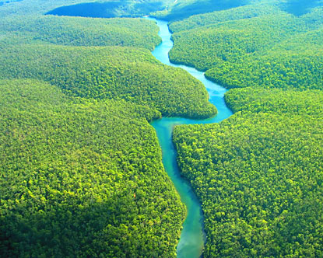
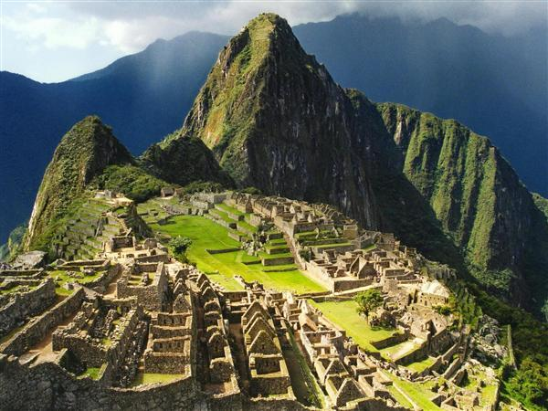
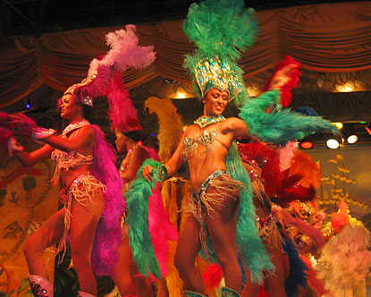
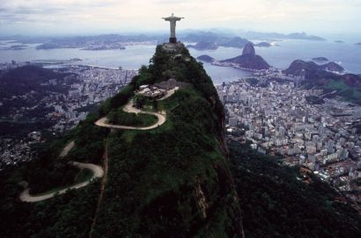
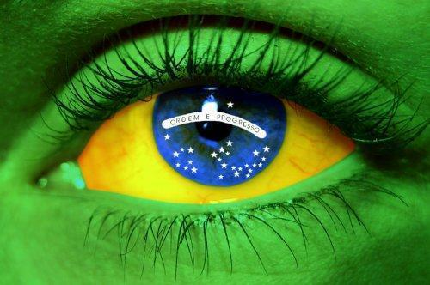
BRAZIL
TURIZAM BRAZILA

Slide 2
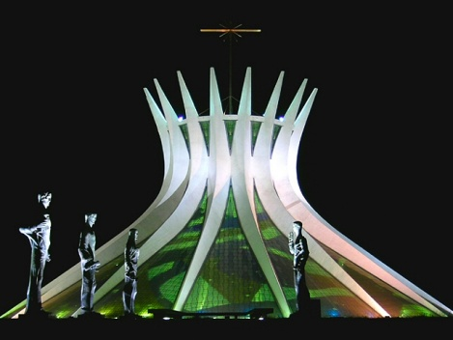
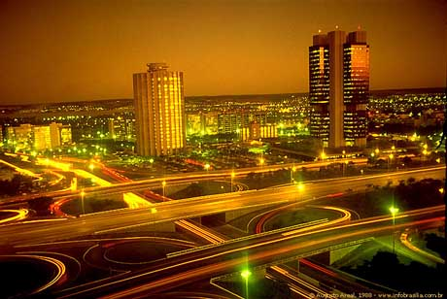
Brasilia
Glavni grad Brazila
Novi grad suvremene arhitekture
Najveća industrijska postrojenja i najznačajnija poljoprivredna proizvodnja

Slide 3
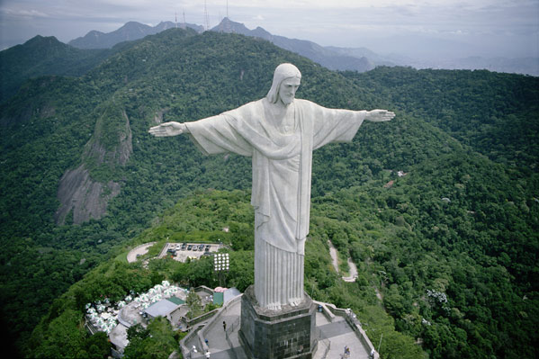
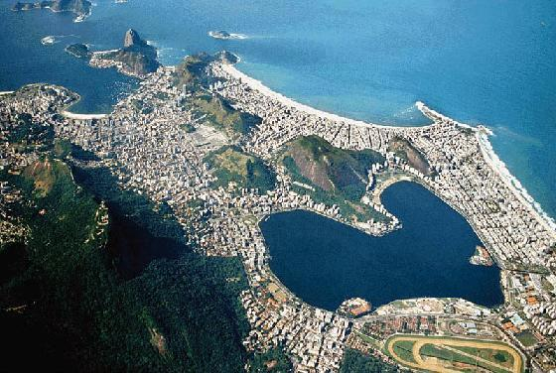
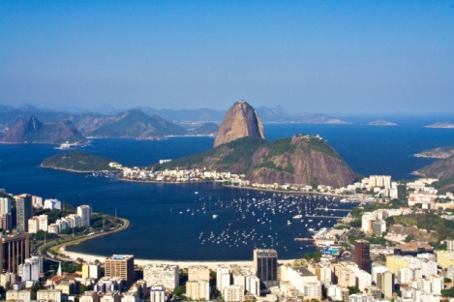
Rio de Janeiro
Metropolsko područje
Oko 12 milijuna stanovnika
Bivši glavni grad Brazila (1763.-1960)

Slide 4
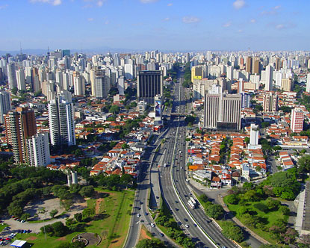
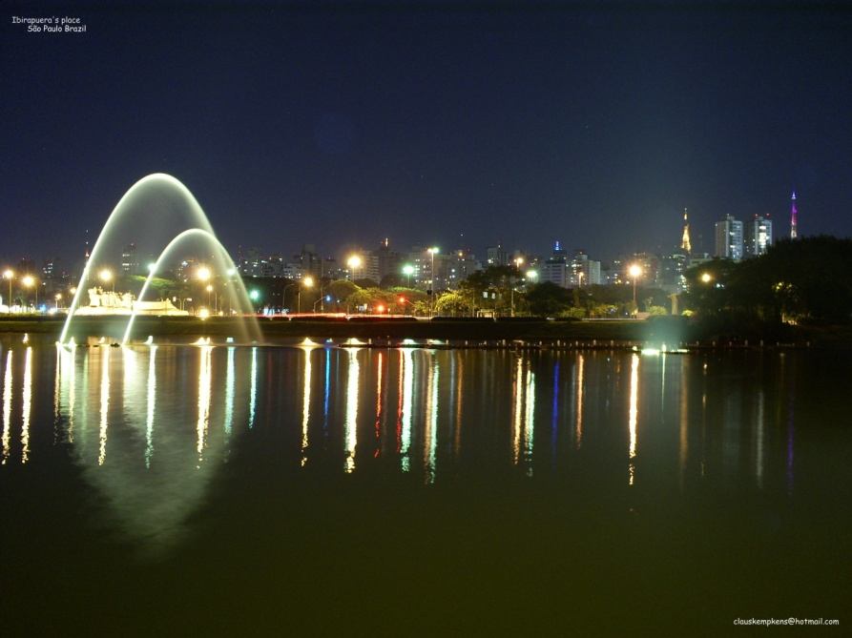
Sao Paulo
Više od 11 milijuna stanovnika
Najveći grad na južnoj polutci
Nadimak grada je „Sampa”

Slide 5
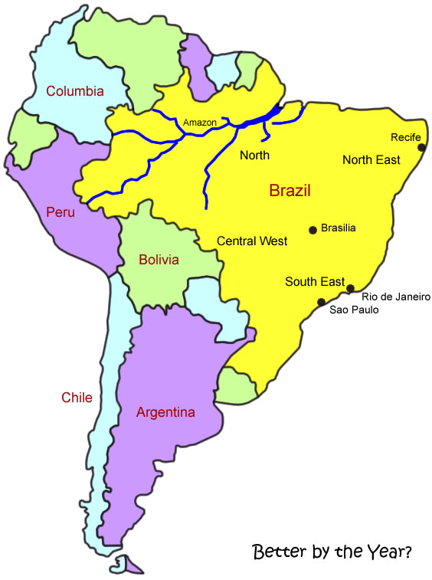
Smještaj Brazila
Zauzima područje duž istočne obale Jž. Amerike
Graniči sa Urugvajem,Paragvajem, Argentinom...
Ne graniči sa Čileom i Ekvadorom

Slide 6
Jezici
Službeni jezik je portugalski
Ostali jezici: engleski,indijski,afrički...

Slide 7
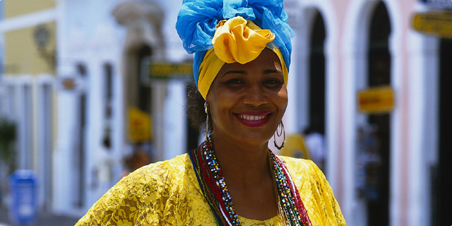
Stanovništvo
Preko 190 milijuna stanovnika
55% bijelaca
40% mulati
90% stanovništva obitava u obalnom i priobalnom području

Slide 8
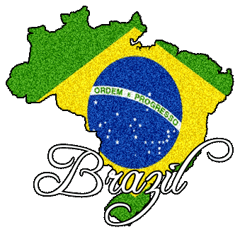
Zastava
Usvojena 19.studenog 1889
Verzija s 27 zvijezdica uskraćena je 12.svibnja 1992.
Kreatori zastave: Miguel Lemos i Manuel Pereira Reis

Slide 9
Zaključak:
Voljele bi otputovati u Brazil kako bi vidjele slapove Iguassu i prošetale Rio de Janeriom i Sao Paulom.

